Slide 1
第01章
JSP初体验

Slide 2
本章目标
1
JSP概述
2
Tomcat服务器
3
JSP运行原理
3
HTTP协议

Slide 3


1.1 JSP概述
理论
JSP概述
实践
了解JSP的特点
讲解时间：
15分钟
实践时间：
15分钟

Slide 4
1.1.1 什么是JSP
JSP (Java Server Pages)是指：
是由Sun Microsystems公司倡导、许多公司参与一起建立的一种动态网页技术标准
在HTML中嵌入Java脚本代码，形成JSP文件，后缀名为(*.jsp)
由应用服务器中的JSP引擎来编译和执行嵌入的Java脚本代码
在服务器端执行的。通常返回给客户端的就是一个HTML文本，因此客户端只要有浏览器就能浏览。

Slide 5
1.1.2 JSP的优点
JSP的优点：
一次编写，到处运行。除了系统之外，代码不用做任何更改。
系统的多平台支持。基本上可以在所有平台上的任意环境中开发，在任意环境中进行系统部署，在任意环境中扩展。
多样化和功能强大的开发工具支持。Java已经有了许多非常优秀的开发工具，而且许多可以免费得到，并且其中许多已经可以在多种平台顺利运行。
支持服务器端组件。web应用需要强大的服务器端组件来支持，开发人员需要利用其他工具设计实现复杂功能的组件供web页面调用，以增强系统性能。

Slide 6
1.2 Tomcat服务器
理论
Tomcat服务器
实践
安装Tomcat服务器
搭建Web项目
讲解时间：
20分钟
实践时间：
20分钟

Slide 7




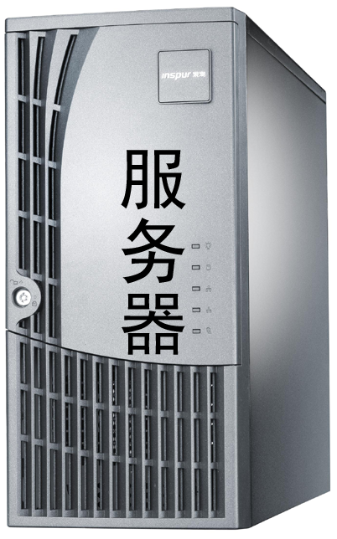
1.2.1 C/S 与B/S技术
C/S的局限性
B/S带给我们的全新体验
中心局域网
特定用户群中资源共享
Internet
全球用户群中资源共享
学生机1
美国用户
数据库服务器
Google服务器
数据库
服务器
学生机2
无需安装客户端软件
需要安装客户端软件
中国用户
学生机n

Slide 8

1.2.2 B/S技术的工作原理
B/S结构中浏览器端与服务器端采用请求/响应模式进行交互
2
运行JSP等服务器端程序
客户端的请求信息
发送请求
IE
访问数据库
1
IE
应用
服务器
用户输入
3
返回结果
数据库
服务器
解释执行
HTML文件
返回响应
从服务器端检索到的信息
4

Slide 9
1.2.3 如何访问动态网页
使用URL实现页面访问
URL：Uniform Resource Locator的缩写，代表“统一资源定位符”，即我们常说的网址。
URL是唯一能识别Internet上具体的计算机、目录或文件夹位置的命名约定
URL的组成
第一部分：协议
第二部分：主机IP地址（有时包含端口号）
第三部分：项目资源的地址，如目录和文件夹名等
http : // localhost:8080 / news/index.html
协议部分
主机地址
项目资源地址

Slide 10

1.2.4 Tomcat的目录结构
Tomcat服务器的目录结构
目录 | 说 明
/bin | 存放Windows或Linux平台上用于启动和停止Tomcat的脚本文件
/conf | 存放Tomcat服务器的各种配置文件，其中最重要的是server.xml
/lib | 存放Tomcat服务器以及所有Web应用都可以访问的JAR文件
/work | Tomcat把由JSP生成的Servlet放于此目录下
/webapps | 当发布Web应用时，默认情况下会将Web应用的文件存放于此目录中

Slide 11
1.2.5 Tomcat环境配置
通过配置文件修改Tomcat端口号
Tomcat端口号默认使用的是8080端口
可以通过打开Tomcat安装目录下的conf文件下的server.xml文件修改Tomcat的端口号
<Connector port="8080"
protocol="HTTP/1.1 "
connectionTimeout="20000"
redirectPort="8443 "
/>
http://localhost:8080/...
<Connector port= "6060"
protocol="HTTP/1.1 "
connectionTimeout="20000"
redirectPort="8443 "
/>
http://localhost:6060/...

Slide 12

1.2.6 Web项目的目录结构
Web应用的目录结构
目录 | 说 明
/ | Web应用的根目录，该目录下所有文件在 客户端都可以访问，包括JSP、HTML，JPG 等访问资源。
/WEB-INF | 存放应用使用的各种资源，该目录及其子 目录对客户端都是不可以访问，其中包括 web.xml（部署表述符）
/WEB-INF/classes | 存放Web项目的所有的class文件
/Web-INF/lib | 存放Web应用使用的JAR文件

Slide 13
1.2.7 配置访问页面
使用web.xml文件配置应用发布
web.xml文件必须保存在/WEB-INF目录下
在 web.xml文件中配置各种资源的发布信息
通过配置文件修改访问起始页
通过web.xml文件修改访问的起始页面
<?xml version="1.0" encoding="UTF-8"?>
<web-app version="2.4"
xmlns="http://java.sun.com/xml/ns/j2ee"
xmlns:xsi="http://www.w3.org/2001/XMLSchema-instance"
xsi:schemaLocation="http://java.sun.com/xml/ns/j2ee
http://java.sun.com/xml/ns/j2ee/web-app_2_4.xsd">
<welcome-file-list>
<welcome-file>index.JSP</welcome-file>
</welcome-file-list>
</web-app>

Slide 14


练习——制作新闻系统首页
实践时间：
20分钟
需求说明：
在tomcat下新建网页index.html
在浏览器中能够访问此页面
修改端口为8989重新访问
完成时间：20分钟

Slide 15
1.3 JSP运行原理
理论
JSP运行原理
实践
理解JSP运行原理
讲解时间：
15分钟
实践时间：
15分钟

Slide 16
1.3.1 JSP 执行过程
JSP处理过程主要有以下几个步骤
客户端浏览器向服务器发出请求，在该请求中包含了请求资源的路径，当服务器接收到该请求后即可定位被请求资源。
服务器根据接收到的客户请求来加载被请求的JSP文件。
Web服务器中的JSP引擎将加载的JSP文件转化为Servlet代码。
JSP引擎将生成的Servlet代码编译成class文件。
服务器执行该class文件。
服务器将执行结果响应给浏览器，并进行显示

Slide 17
1.3.1 JSP 执行过程
JSP执行过程
客
户
端
JSP文件
1.请求JSP页面
2.转换
Servlet文件
3.编译
5.返回响应
class文件
4. 执行
Servlet实例

Slide 18
1.4 HTTP协议
理论
HTTP协议
实践
掌握HTTP协议相关
讲解时间：
15分钟
实践时间：
15分钟

Slide 19
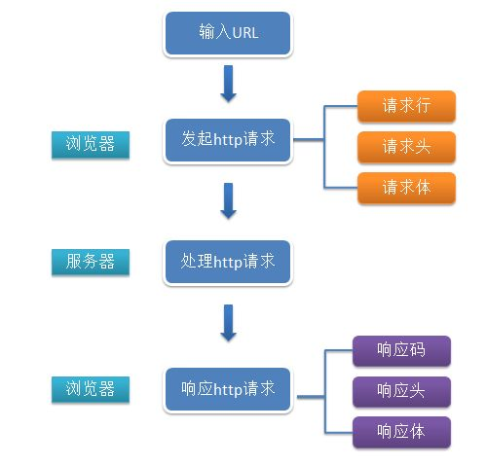
1.4.1 HTTP简介
超文本传输协议（HTTP，HyperText Transfer Protocol)是一个客户端和服务器端请求和应答的标准（TCP）。是互联网上应用最为广泛的一种网络协议，所有的WWW文件都必须遵守这个标准。
客户端是终端用户，服务器端是网站。由HTTP客户端发起一个请求，请求头包含请求的方法、URL、协议版本、以及包含请求修饰符、客户信息和内容的消息结构。建立一个到服务器指定端口（默认是80端口）的TCP连接。HTTP服务器则在那个端口监听客户端发送过来的请求。服务器以一个状态行作为响应，响应的内容包括消息协议的版本，成功或者错误编码加上包含服务器信息、实体元信息以及可能的实体内容。

Slide 20
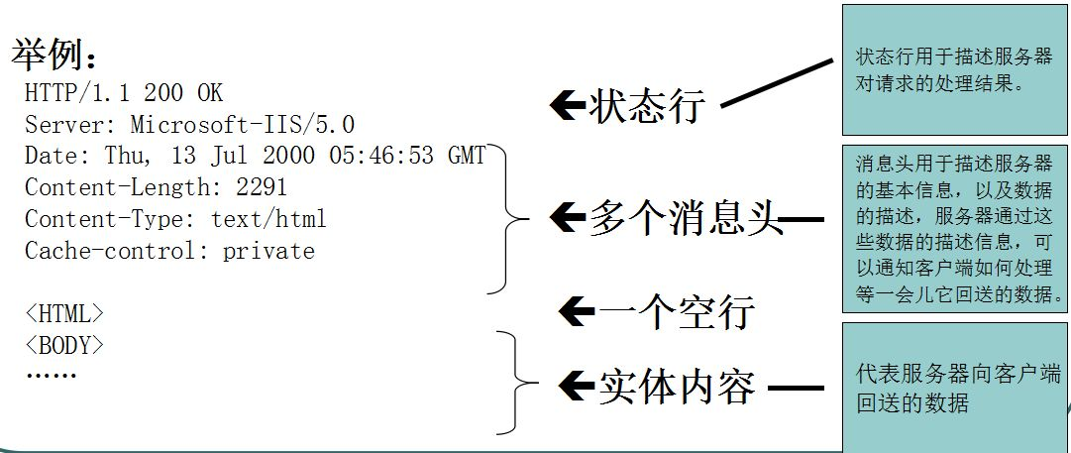
1.4.2 HTTP协议基础
通常HTTP消息包括客户机向服务器的请求消息和服务器向客户机的响应消息。这两种类型的消息由一个起始行，一个或者多个头域，一个指示头域结束的空行和可选的消息体组成。
HTTP的头域包括通用头，请求头，响应头和实体头四个部分。每个头域由一个域名，冒号（:）和域值三部分组成。域名是大小写无关的，域值前可以添加任何数量的空格符，头域可以被扩展为多行，在每行开始处，使用至少一个空格或制表符。

Slide 21
1.4.3 HTTP通用头域
通用头域包含请求和响应消息都支持的头域，通用头域包含
Cache-Control、Connection、Date、Pragma、Transfer-Encoding、Upgrade、Via。
Cache-Control指定请求和响应遵循的缓存机制，在请求消息或响应消息中设置Cache-Control不会修改另一个消息处理过程中的缓存处理过程。
Date表示消息发送的时间，时间的描述格式由rfc822定义。例如，Date:Mon,31Dec200104:25:57GMT。Date描述的时间表示世界标准时，换算成本地时间，需要知道用户所在的时区。
Pragma用来包含实现特定的指令，最常用的是Pragma:no-cache。在HTTP/1.1协议中，它的含义和Cache-Control:no-cache相同。

Slide 22
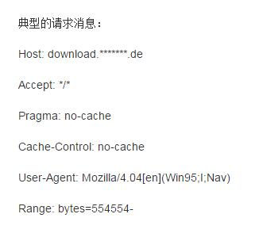
1.4.2 HTTP请求头域
请求头域允许客户端向服务器传递关于请求或者关于客户机的附加信息。请求头域可能包含Host、Range、Referer、User-Agent等字段。
Host指定请求资源的Intenet主机和端口号，表示必须请求url的原始服务器或网关的位置。HTTP/1.1请求必须包含主机头域，否则系统会以400状态码返回。
Referer头域允许客户端指定请求uri的源资源地址。如果请求的uri没有自己的uri地址，Referer不能被发送。如果指定的是部分uri地址，则此地址应该是一个相对地址。
Range头域可以请求实体的一个或者多个子范围。
User-Agent头域的内容包含发出请求的用户信息。

Slide 23
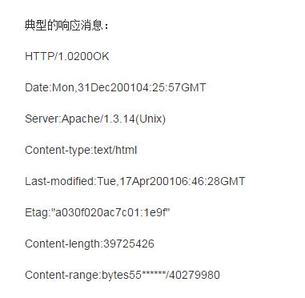
1.4.2 HTTP响应头域
响应头域允许服务器传递不能放在状态行的附加信息，这些域主要描述服务器的信息和Request-URI进一步的信息。响应头域包含Age、Location、Proxy-Authenticate、Public、Retry-After、Server、Vary、Warning、WWW-Authenticate。
Location响应头用于重定向接收者到一个新URI地址。
Server响应头包含处理请求的原始服务器的软件信息。此域能包含多个产品标识和注释，产品标识一般按照重要性排序。

Slide 24
1.5 线程池的作用
理论
线程池在HTTP服务器中的作用
实践
掌握线程池的作用
讲解时间：
15分钟
实践时间：
15分钟

Slide 25
1.5.1 线程池
线程池是一种多线程处理形式，处理过程中将任务添加到队列，然后在创建线程后自动启动这些任务。线程池线程都是后台线程。每个线程都以默认的优先级运行，并处于多线程单元中。
应用程序可以有多个线程，这些线程在休眠状态中需要耗费大量时间来等待事件发生，或者仅定期被唤醒以更新状态信息，然后再次进入休眠状态。为了简化对这些线程的管理，我们为每个进程提供了一个线程池，一个线程池有若干个等待操作状态，当一个等待操作完成时，线程池中的辅助线程会执行回调函数。线程池中的线程由系统管理，程序员不需要费力于线程管理，可以集中精力处理应用程序任务。

Slide 26
1.5.2 线程池的应用范围
应用范围：
1、需要大量的线程来完成任务，且完成任务的时间比较短。 WEB服务器完成网页请求这样的任务，使用线程池技术是非常合适的。因为单个任务小，而任务数量巨大。但对于长时间的任务，线程池的优点就不明显了。
2、对性能要求苛刻的应用，比如要求服务器迅速响应客户请求。
3、接受突发性的大量请求，但不至于使服务器因此产生大量线程的应用。突发性大量客户请求，在没有线程池情况下，将产生大量线程，虽然理论上大部分操作系统线程数目最大值不是问题，短时间内产生大量线程可能使内存到达极限，并出现"OutOfMemory"的错误。

Slide 27
总结
JSP定义与优点
Tomcat服务器的配置
JSP运行原理与执行过程
HTTP协议的定义与协议基础
HTTP通信头域、请求头域、响应头域、
线程池在HTTP服务器中的作用

Slide 28


